Slide 1
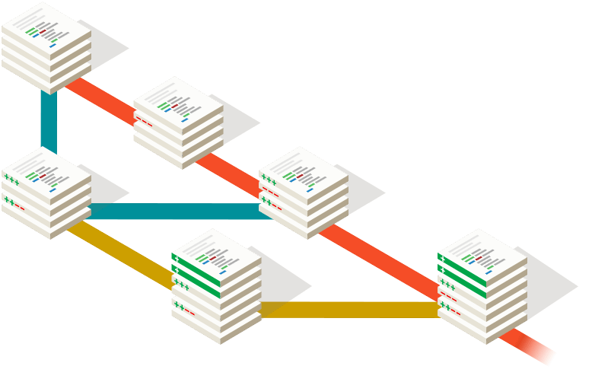
Versionsmanagement
mit SVN, Mercurial und Git
Notes:
Grundlagen, Unterschiede und praktische Verwndung

Slide 2
Wozu ein Versionsmanagement?
Protokollierung von Änderungen
Archivierung einzelner Stände
Wiederherstellung alter Stände
Koordinierung des Zugriffs von mehreren Entwicklern

Slide 3
Übersicht
Konzept / Grundlegende Begriffe
Zentrale Systeme / verteilte Systeme
Praxisbeispiel

Slide 4
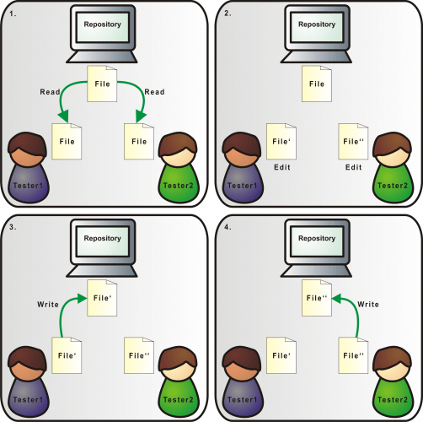
klassischer Austauschordner

Slide 5
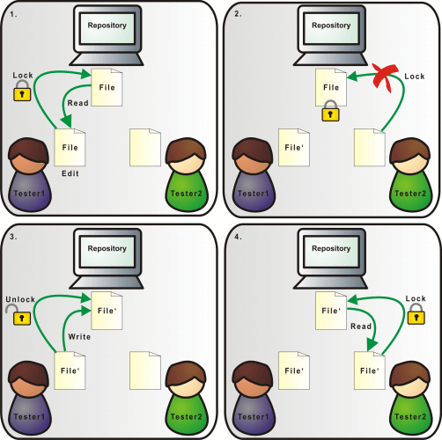
Lock-Modify-Unlock
Notes:
pessimistische Versionsverwaltung

Slide 6
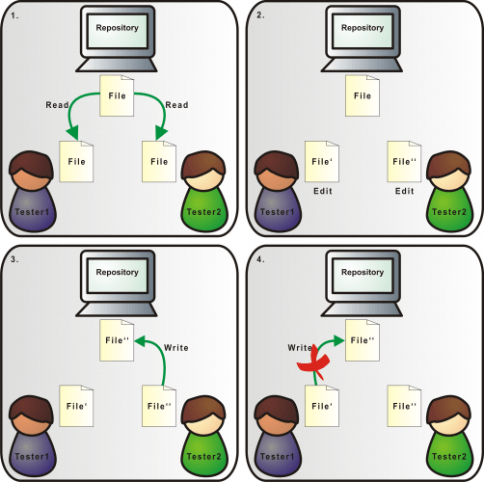
Copy-Modify-Merge
Notes:
optimistische Versionsverwaltung
Wird von den meisten modernen SCMs eingesetzt

Slide 7
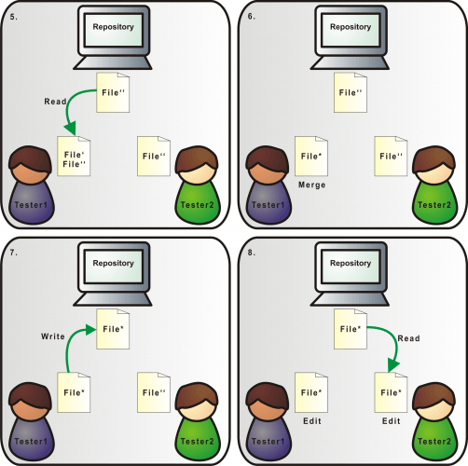
Copy-Modify-Merge
Notes:
Wo wird ein Merge schweirig? -> bei Binärdateien

Slide 8


Grundlegende Begriffe
Commit/Check-In
Repository
Working Copy
V0.0.3
Update
V0.0.2
V0.0.1
Working Copy
Notes:
Repository: digital verwaltetes Projektarchiv
Working Directory: lokales Arbeitsverzeichnis eines Benutzers
Revision: Definierter Entwicklungsstand einer Software
Commit/Check-In: Übertragung der Daten aus dem Working-Directory in das Repository (erzeugt eine neue Revision)
Update: Übertragung der Daten aus dem Repository in das Working-Directory

Slide 9
Terminologie
v0.1
v0.2
v1.0
Trunk/Master
Release
Develop
Feature
Feature
Notes:
Fork: Aufspaltung des Hauptprojekts in mehrere Entwicklungszweige, die später wieder zusammengeführt werden oder unabhängig voneinander weiterentwickelt werden.
Branch: Entwicklungszweig einer Version, der es ermöglicht unterschiedliche Versionen einer Software parallel zu entwickeln. Der Hauptentwicklungszwei wird als Trunk/Master bezeichnet.
Merge: Vereinigung von Entwicklungszweigen zu einem Branch
Tag: fei wählbarer Bezeichner, der eine bestimmte Revision kennzeichnet (z.B. Versionsnummer)
Change Set: Menge an Änderungen z.B. zwischen zwei Revisionen

Slide 10
Lokale Systeme
meistens nur eine Datei
Verwendung in Büroanwendungen:
speichert Versionen in der Datei des Dokuments

Slide 11
Zentrale Systeme
Client-Server-System
zentrales Repository
Zugriff auf Repository über Netzwerk möglich
Rechteverwaltung
Änderungen zwischen den Versionen werden
gespeichert

Slide 12

Subversion
Versionierung auf zentralem Repository
exakte Angabe der Version über Revisionsnummer
weiteres Tool: CVS

Slide 13
Verteilte Systeme
jeder Projektteilnehmer hat eigenes Repository
Repository kann mit anderen abgeglichen werden
Änderungen können lokal verfolgt werden
-> keine Netzwerkverbindung nötig
zentrales Repository möglich

Slide 14


Verteilte Systeme
„Blödmann“
freie Software zur verteilten Versionsverwaltung
Copy Modify Merge-Prinzip

Slide 15
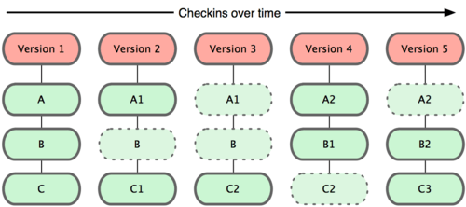
Grundlagen
1. Snapshots
Hauptunterschied zu anderen Systemen: Betrachtung der Daten
Andere Systeme: speichern Information als fortlaufende Liste von Änderungen
git nutzt Snapshots: sichert bei jedem commit den Zustand aller Dateien in Snapshot
bei unveränderten Dateien: Verknüpfung zur vorherigen Version

Slide 16
Grundlagen
2. Lokalität
die meisten Operationen: brauchen nur lokale Dateien auf eigenem Rechner
sehr schnell, da keine Dateien aus dem Netzwerk benötigt
3. Integrität
vor dem Speichern: Änderungen in Checksummen umrechnen
Dadurch bekommt Git jede Änderung an Dateien mit
Mechanismus: SHA-1 Hash
Checksumme = Zeichenkette mit 40 Stellen aus hexadezimalen Zeichen

Slide 17
Grundlagen
4. Zustände
committed: Datei ist in lokaler Datenbank gesichert
modified: Datei wurde geändert, aber noch nicht committed
staged: geänderte Datei in gegenwärtigem Zustand für den nächsten Commit vorgemerkt

Slide 18

Grundlagen
4. Zustände

Slide 19
Befehle
Git-Repository erstellen: git init
existierendes Repository kopieren: git clone
Datei zum Git-Repository hinzufügen: git add
Änderungen committen: git commit
Verbindung zu anderen Repositories: git remote
Commits von anderen Repositories einbinden: git fetch

Slide 20
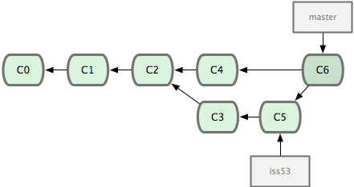
Befehle
neuen Entwicklungszweig erstellen: git branch

Slide 21
Befehle
Branches wieder zusammenführen: git merge

Slide 22
Befehle
neuste Änderungen herunterladen: git pull
commits hochladen: git push

Slide 23
Vergleich
Zentrale Systeme | Verteilte Systeme
zentrales Repository | zentrales Repository möglich
Rechteverwaltung | keine Rechteverwaltung
beide Prinzipien nutzbar | Copy Modify Merge-Prinzip
Änderungen zwischen den Versionen werden gespeichert | Daten werden als Snapshots gespeichert
Server notwendig (da Client-Server-System) | Server nicht notwendig

